Slide 1
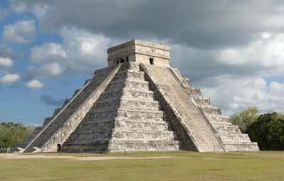
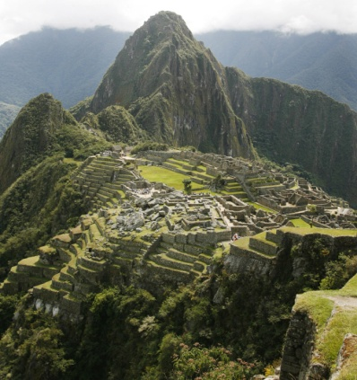
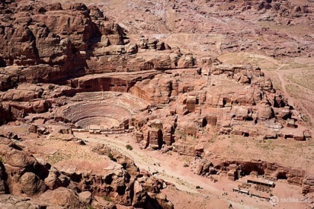
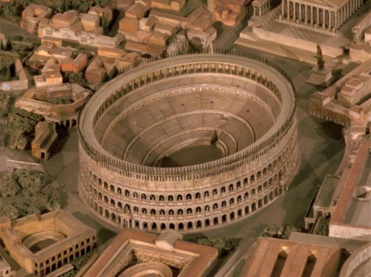
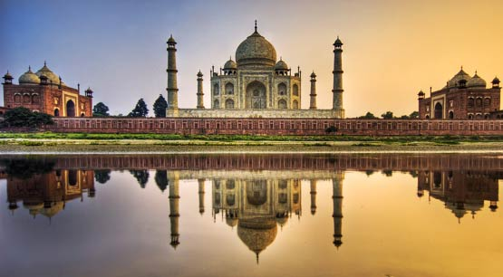
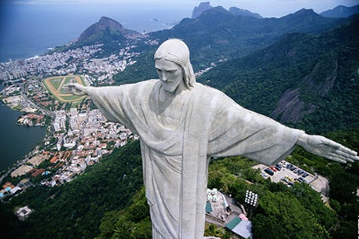
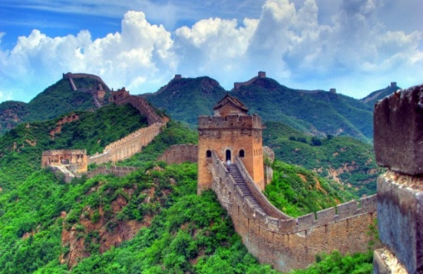
Нових Чудес світу
7

Slide 2
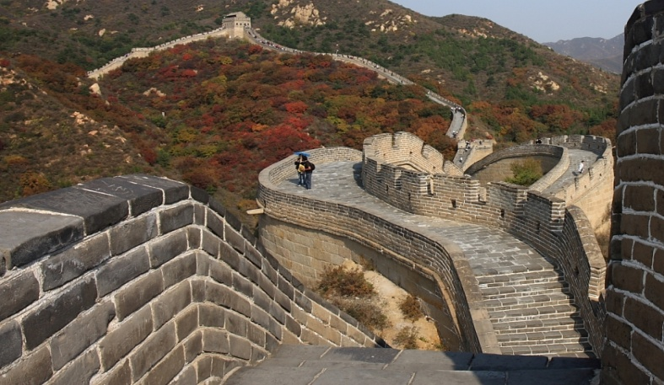
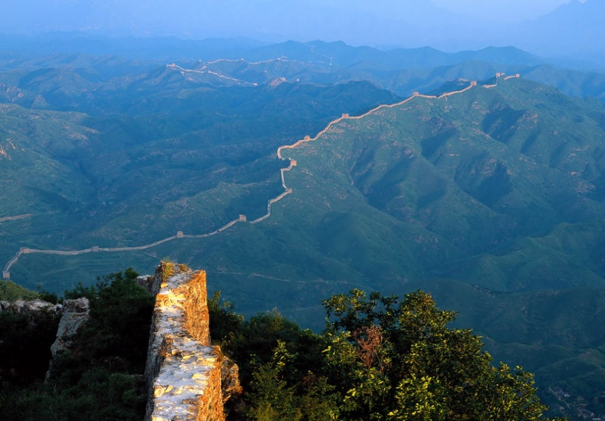
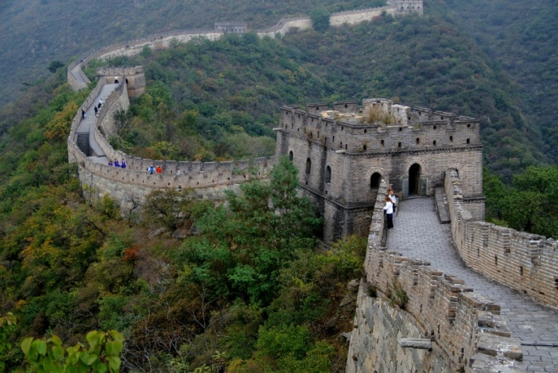
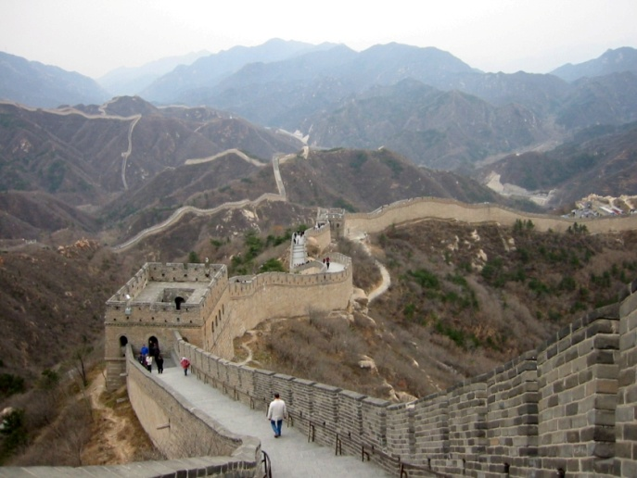
ВЕЛИКА КИТАЙСЬКА СТІНА
1
«НАЙБІЛЬША БУДОВА КОЛИ-НЕБУДЬ РОЗПОЧАТА ЛЮДЬМИ»
«НАЙДОВШЕ КРІПОСНЕ УКРІПЛЕННЯ»
«НАЙБІЛЬШЕ У СВІТІ КЛАДОВИЩЕ»
(тут загинуло понад 3 млн. робітників)
Загальна довжина Великої Китайської стіни - більше 6 тис. км.
Будувалася вона з початку п'ятого століття до нашої ери, а закінчена була лише в шістнадцятому столітті, вже нашої ери. Її покликанням було - захистити кордони Китаю з півночі.

Slide 3
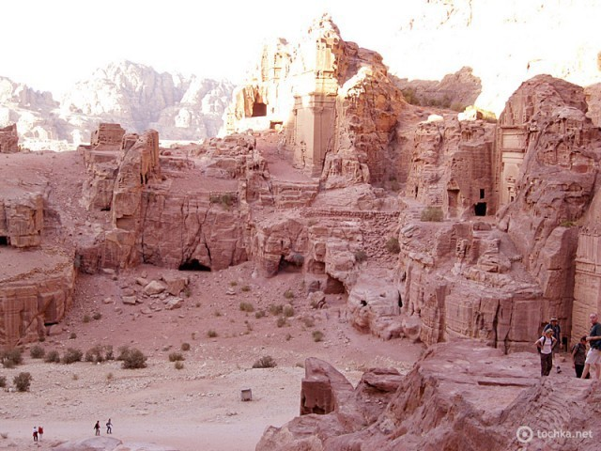
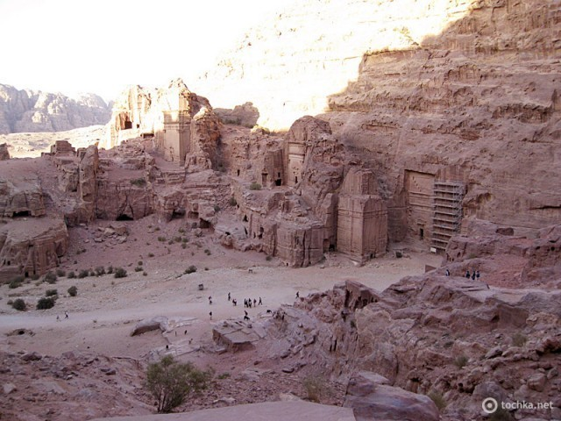
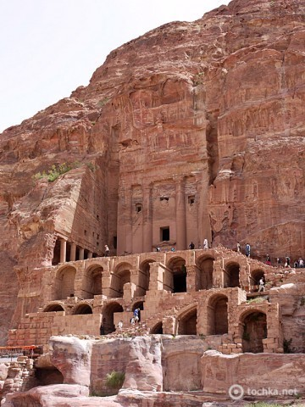
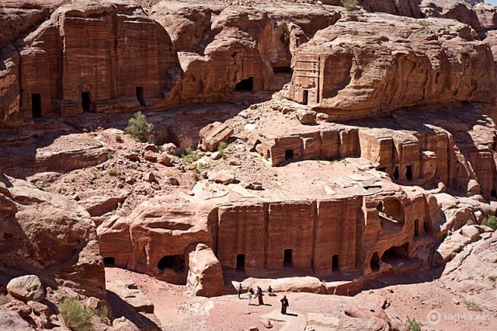
Стародавнє місто ПЕТРА
2
Місто було засноване понад 4 тисячі років тому набатейцями. Спочатку це були лише кілька печер, але дуже швидко Петра почала розростатися. Набатейці видовбували в скелях грандіозні за розміром будівлі.

Slide 4
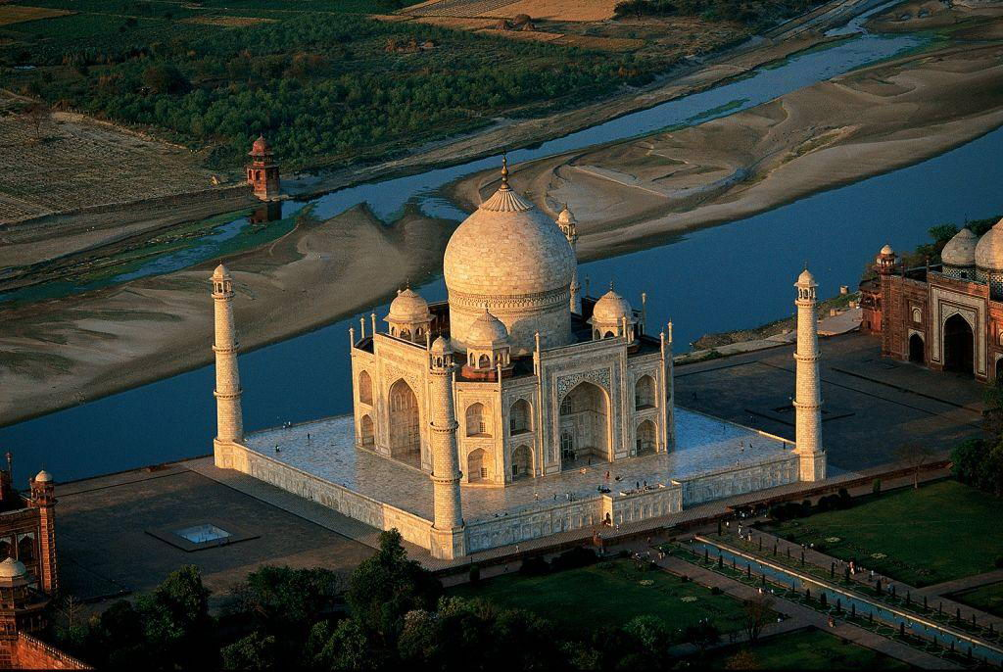
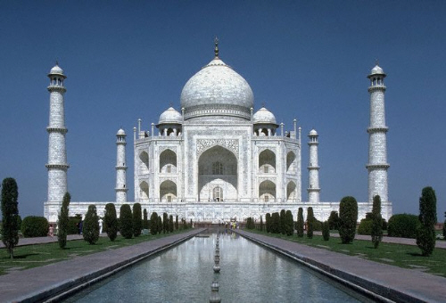
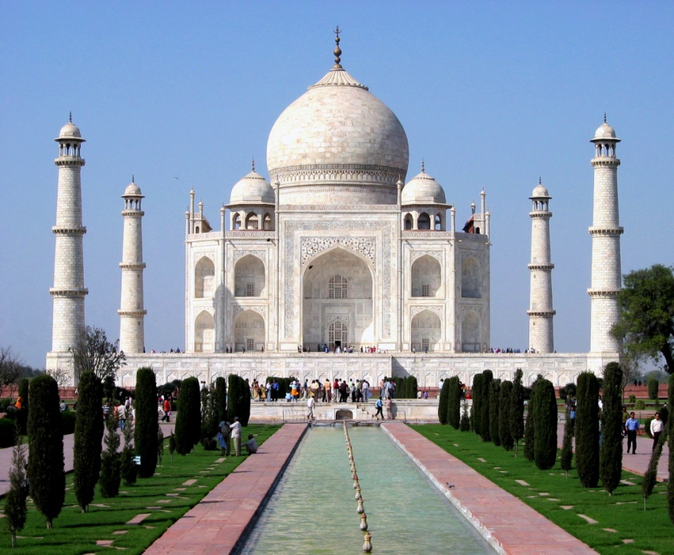
Мавзолей ТАДЖ-МАХАЛ
3
Висота мавзолею разом з куполом становить близько 95 м.
По кутах споруди піднімаються чотири мінарети.
В центрі, перед будівлею усипальниці знаходиться мармурова водойма. Поверхня усипальниці вкрита тисячами дорогоцінних і напівкоштовних каменів, а орнаменти виконані з чорного мармуру.

Slide 5
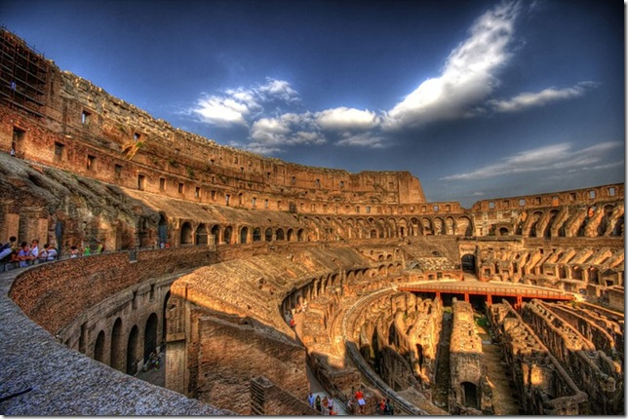
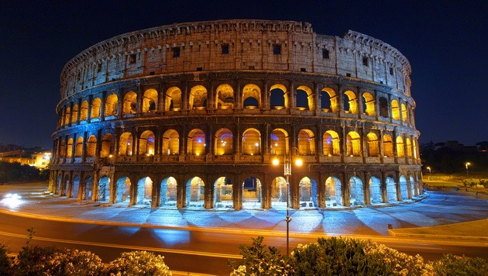
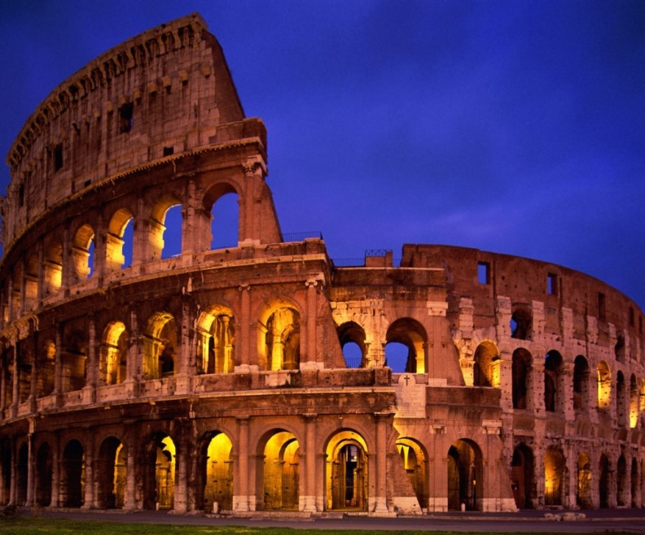
Амфітеатр КОЛІЗЕЙ
Колізей - найбільший амфітеатр Стародавнього Риму , один з найвідоміших давньоримських пам'яток і одне з найбільш примітних споруд у світі. Колізей спрадавна вважався символом величі Риму. Колись Колізей міг вмістити 87000 глядачів.
4

Slide 6
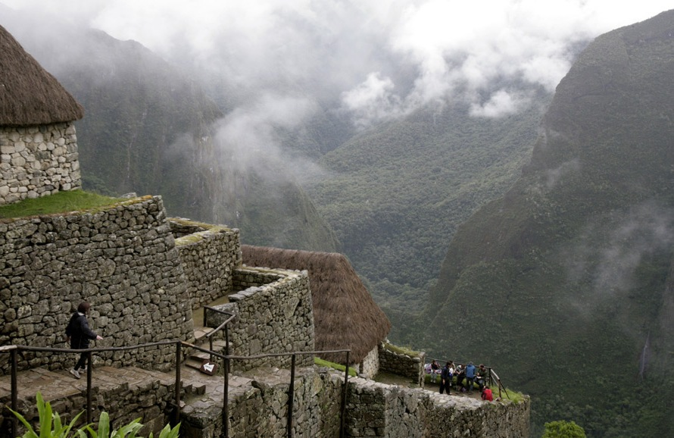
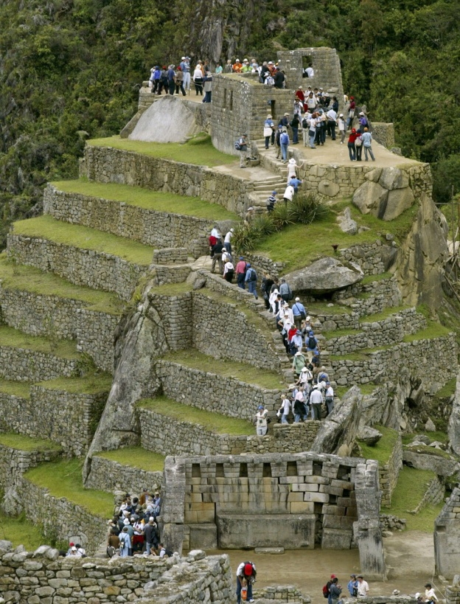
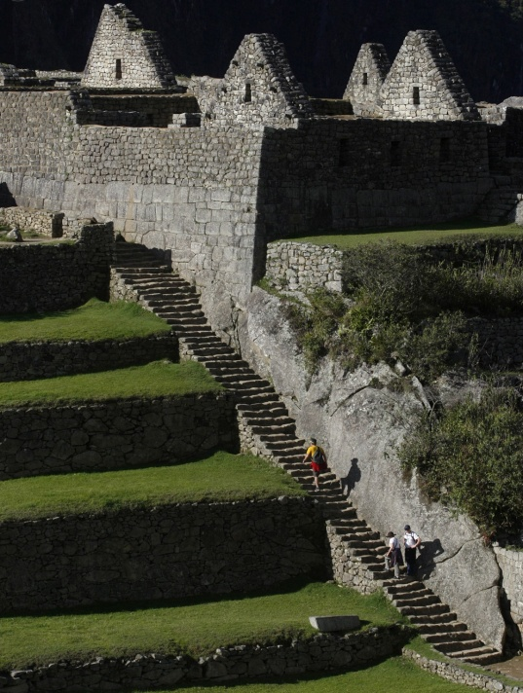
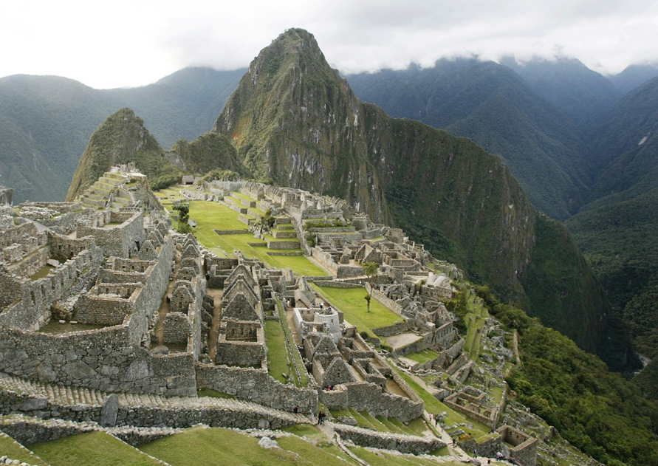
Місто інків МАЧУ-ПІКЧУ
5
24 липня 1911 року – місто було знайдене молодим американським дослідником. Мачу-Пікчу розташоване на висоті більше 2400 метрів.

Slide 7
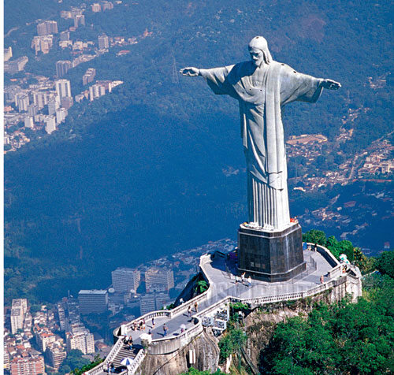
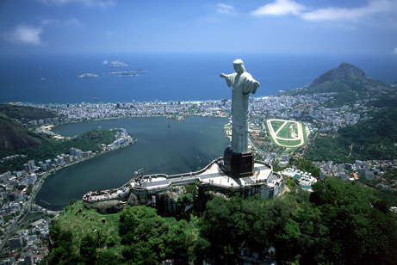
Статуя ХРИСТА-СПАСИТЕЛЯ
6
Статуя Христа -Спасителя - всесвітньо відома статуя на вершині Корковадо в місті Ріо -де - Жанейро ( Бразилія).
Статуя Христа -Спасителя по праву вважається символом Ріо -де - Жанейро і Бразилії в цілому.
Розміри статуї :
висота - 38 метрів,
висота п'єдесталу – 8 метрів
вага - 1145 тонн;
розмах рук - 30 метрів.

Slide 8
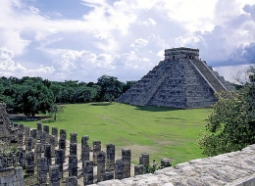
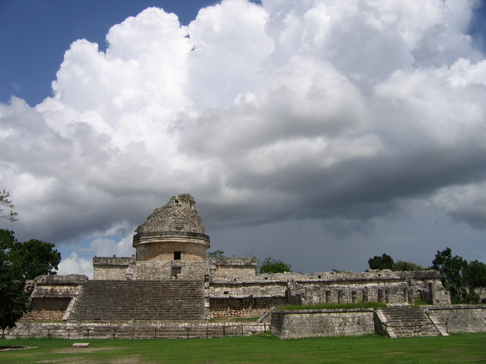
Стародавнє місто ЧІЧЕН-ІЦА
7
Найдавніше місто майя - Чичен Іца саме містичне місце на планеті.
При вході в місто подорожньому відкривається таємнича піраміда Кукулькана. Її висота 30 метрів.
Стародавній народ, що мешкав у цьому місті, залишив своїм нащадкам послання. Тут 2 рази на рік: у день весняного і осіннього рівнодення відбувається загадкове видовище зване явищем Пернатого змія. Саме в ці дні кам'яна статуя змія оживає. Відбувається це завдяки візуальному ефекту. Причому, що цікаво: у березні змій повзе нагору, а у вересні - вниз.

Slide 9
Сподіваюся, Вам Сподобалася наша віртуальна екскурсія!
ДЯКУЮ ЗА УВАГУ
Над презентацією працював
Учень 10 - Б класу
Чернівецької ЗОШ №6
КАРАБКА ДМИТРО

